Slide 1

শুভেচ্ছা

Slide 2
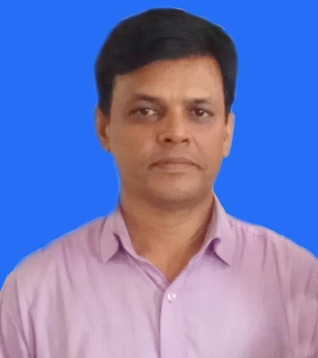
শিক্ষক পরিচিতি
পাঠ পরিচিতি
প
রি
চি
তি
খোকন কুমার ঘোষ
সিনিয়র শিক্ষক
(আইসিটি)
রামপাল পাইলট মাধ্যমিক বালিকা বিদ্যালয়
বিষয়ঃ আইসিটি
অধ্যায়ঃ ২য়
(কম্পিউটার নেটওয়ার্ক)
শ্রেণিঃ ৮ম
উপস্থিতঃ ৪০ জন
ঘন্টাঃ ৩য় (৫০ মিঃ)
তাং- ২২/০১/২০১৯
Notes:
১৪

Slide 3
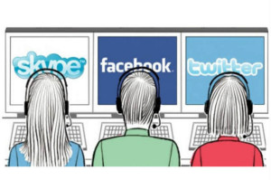
প্রশ্নঃ স্কাইপ, ফেসবুক, টুইটার এগুলো মূলতঃ কী?
প্রশ্নঃ মূলতঃ তারা কী ব্যবহার করছে?

Slide 4
নেটওয়ার্কের ব্যবহার

Slide 5
শি খ ন ফ ল
পাঠ শেষে আমরাঃ
নেটওয়ার্কের প্রয়োজনীয়তা বর্ণনা করতে পারব।
নেটওয়ার্ক ব্যবহার করে কিভাবে সেবা পাওয়া যায় তার বর্ণনা করতে পারব।

Slide 6
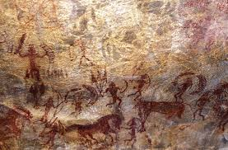


Slide 7
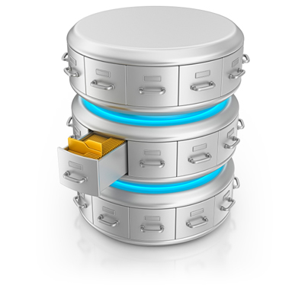


Slide 8
একক কাজঃ
১। কখন থেকে মানুষ সামাজিকভাবে থাকতে শিখেছে?
২। নেটওয়ের্কের সবচেয়ে বড় ব্যবহার কী?
৩। কত দ্রুত তথ্য ছড়িয়ে দেওয়া স্মভব?
৪। কার জন্য আলাদাভাবে তথ্য সংরক্ষণ করা হয়?

Slide 9
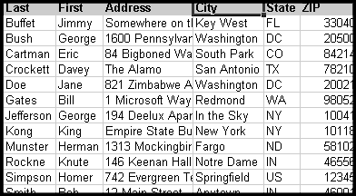
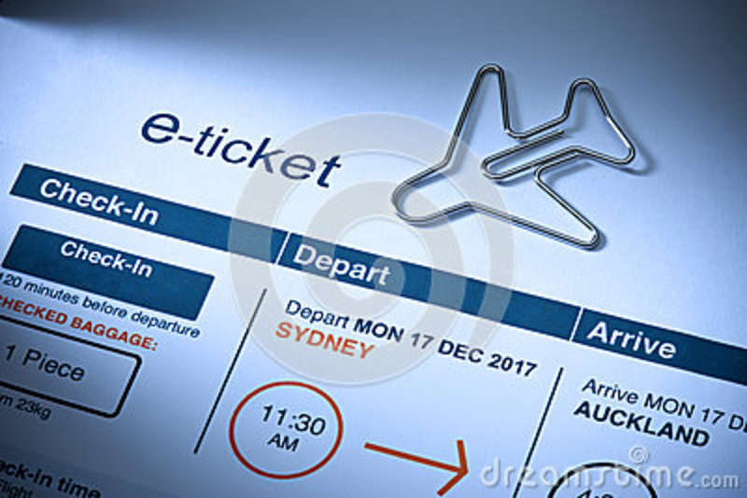

Slide 10
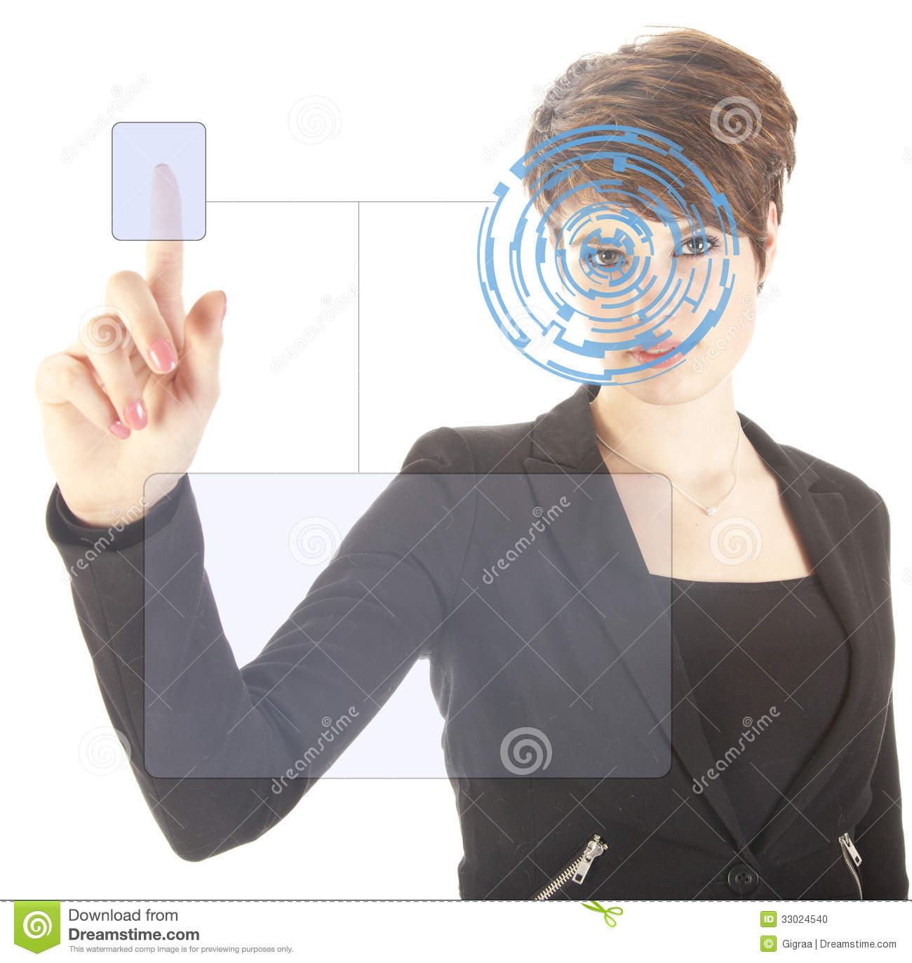
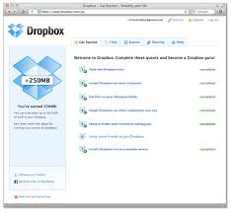

Slide 11
জোড়ায় কাজঃ
১। আগে ও বর্তমানে কিভাবে তথ্য সংরক্ষিত হচ্ছে?
২। আঙ্গুলের ছাপ ও চোখের রেটিনা স্ক্যান করে কি বের করা সম্ভব?
৩। বিনামূল্যে বা কম মূল্যে কিভাবে সফটওয়ার ব্যবহার করা যায়?
৪। Dropbox কী?

Slide 12

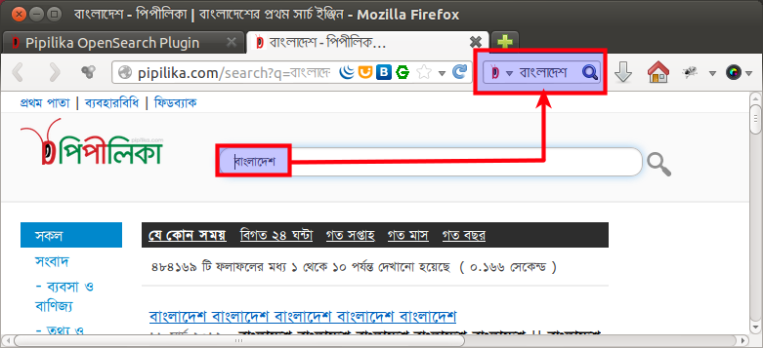
Cloud Computing

Slide 13
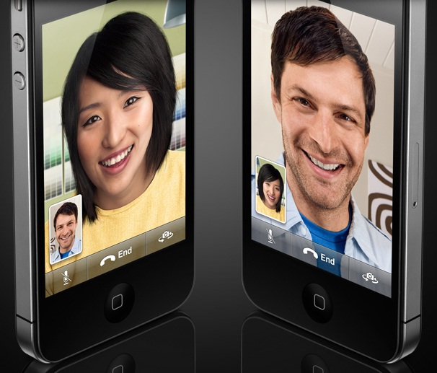

Slide 14
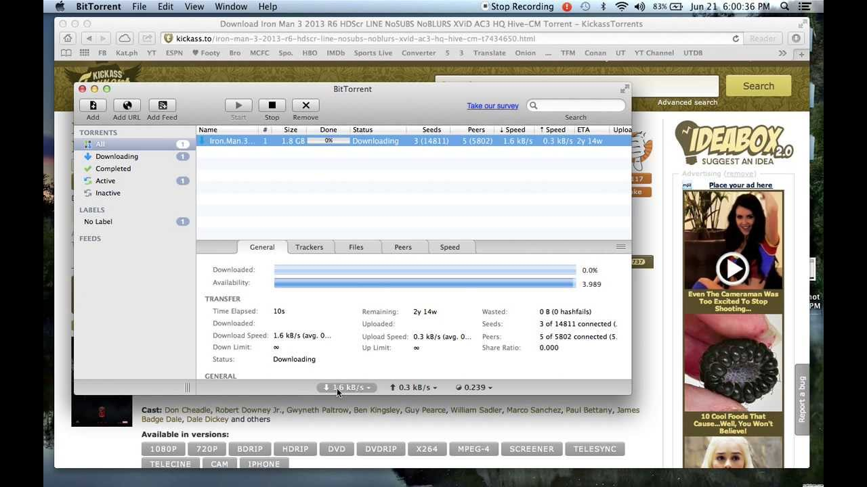

Slide 15
দলীয় কাজঃ
পোষ্টার পেপারে-
প্রশ্নঃ নেটওয়ার্কের ব্যবহার উল্লেখ কর।

Slide 16
মূল্যায়ন
সাধারণভাবে ক্লাউড কম্পিউটিং কী?
সাধারণভাবে তথ্যপ্রযুক্তির সেবা নেওয়ার জন্য কোন প্রতিষ্ঠানের কি ধরণের প্রস্তুতি থাকা প্রয়োজন?
ক্লাউড কম্পিউটিং এ মূ্ল্য পরিশোধের বিষয়টি কেমন?
ক্লাউড কম্পিউটিং এর ২টি উদাহরণ দাও।
পৃথিবীতে নতুন সম্পদ কী?

Slide 17
বাড়ির কাজ
‘তথ্য যে যত দক্ষতার সাথে ব্যবহার করতে পারবে, এ নতুন পৃথিবীতে সে-ই হবে তত শক্তিশালী’ বিশ্লেষণ করে মতামত দাও।

Slide 18

ধন্যবাদ

